Slide 1
WellSync客製化保健食品
組別：
組員：
指導老師：

Slide 2
小組成員與分工介紹

Slide 3
大綱
標題標題標題標題標題標題標題
細項內容內容內容
標題標題標題標題標題標題標題
細項內容內容內容
標題標題標題標題標題標題標題
細項內容內容內容
標題標題標題標題標題標題標題
細項內容內容內容

Slide 4
填入標題，若不會用到請移除此頁
標題
第二層
第三層
第四層
第五層

Slide 5
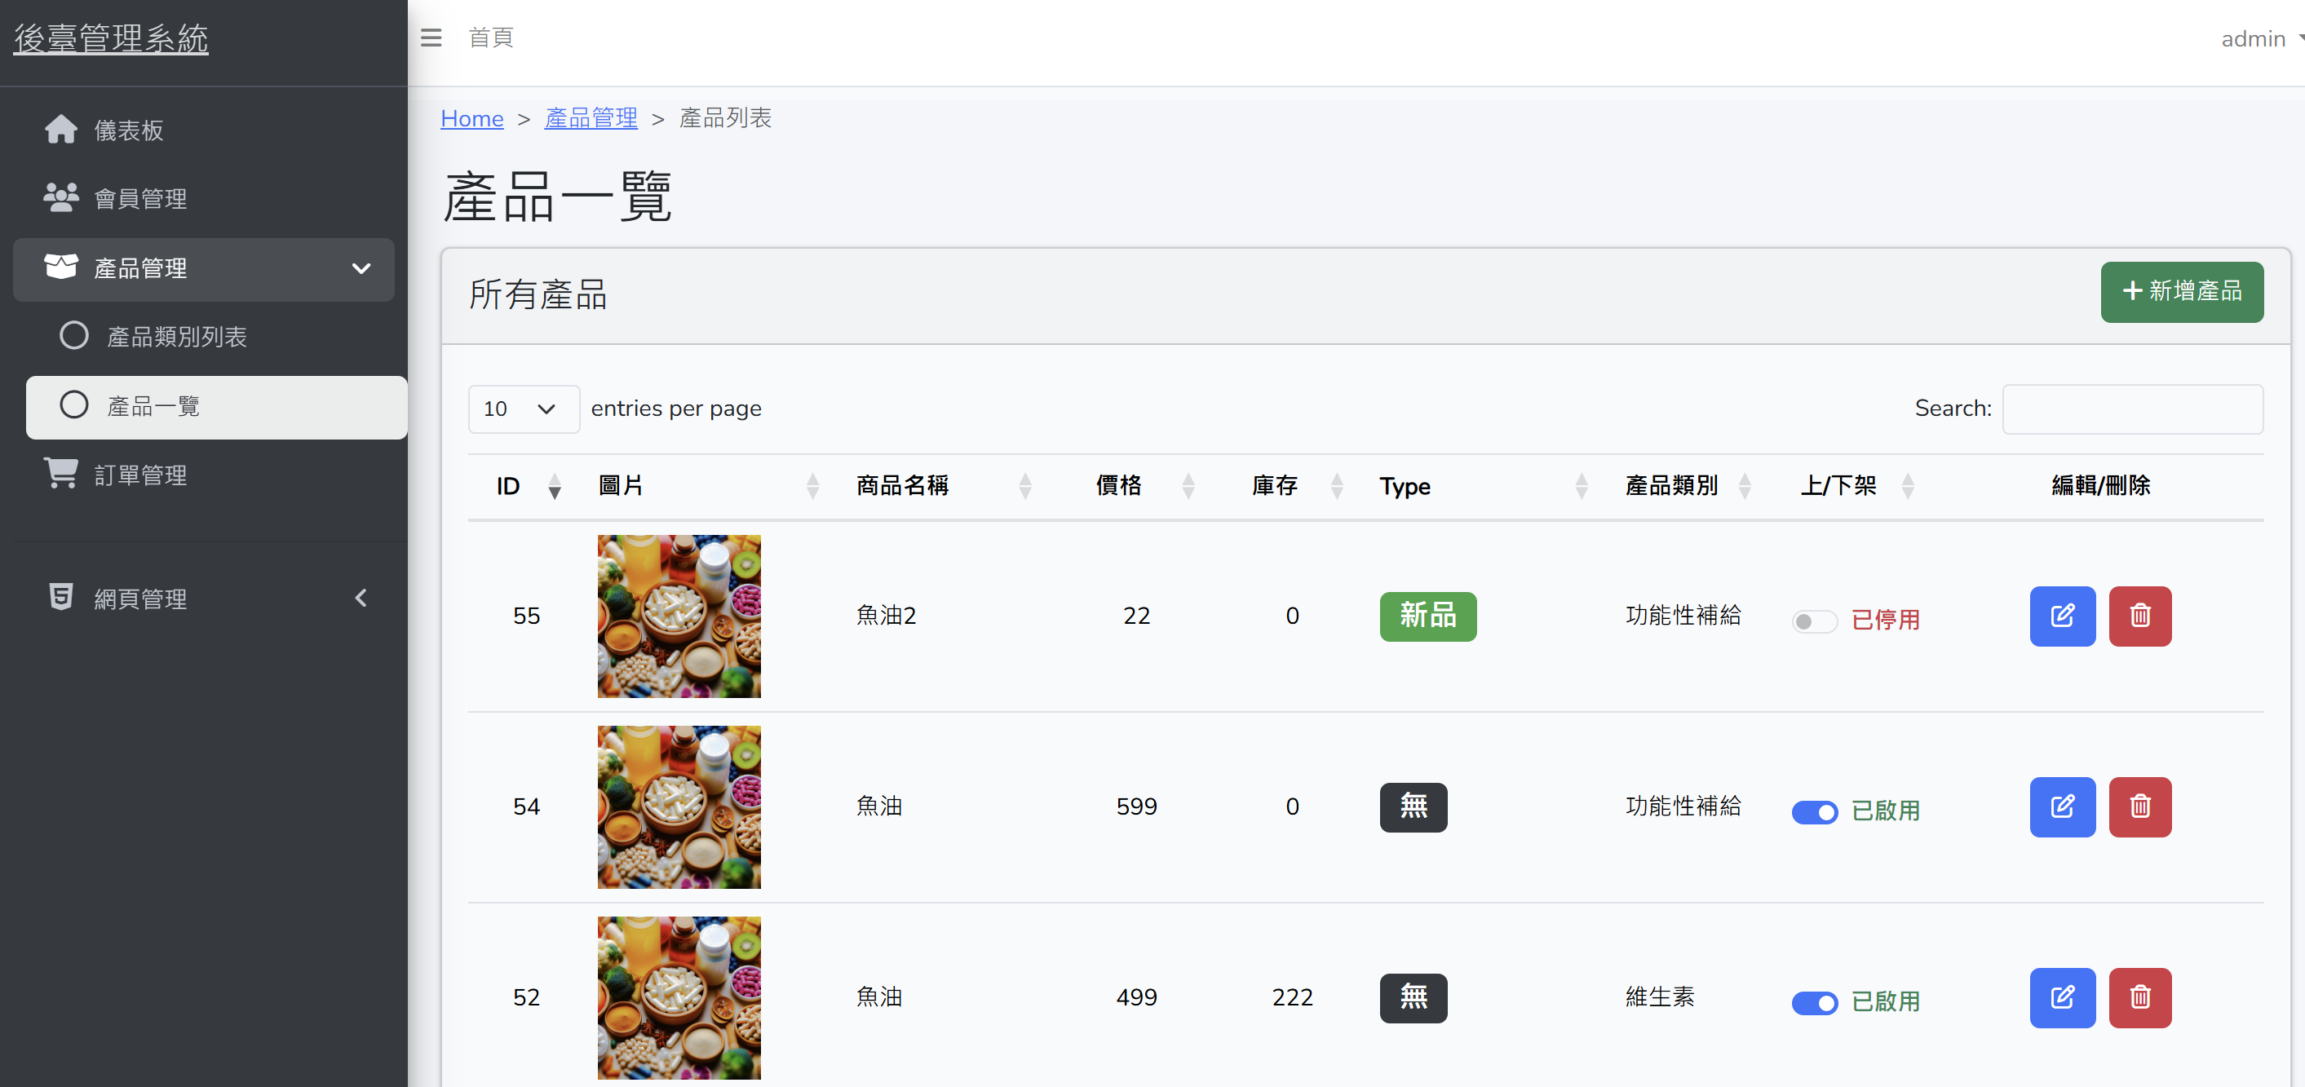
後台管理介面
側邊欄位:
->會員管理
->產品管理
->網頁內容管理等等
編輯按鈕:
每頁幾筆
產品上下架
分頁

Slide 6
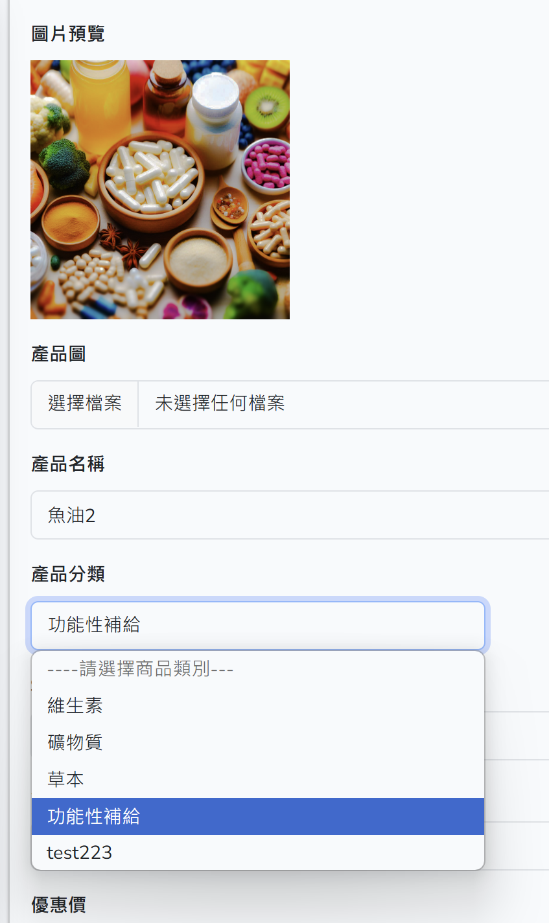
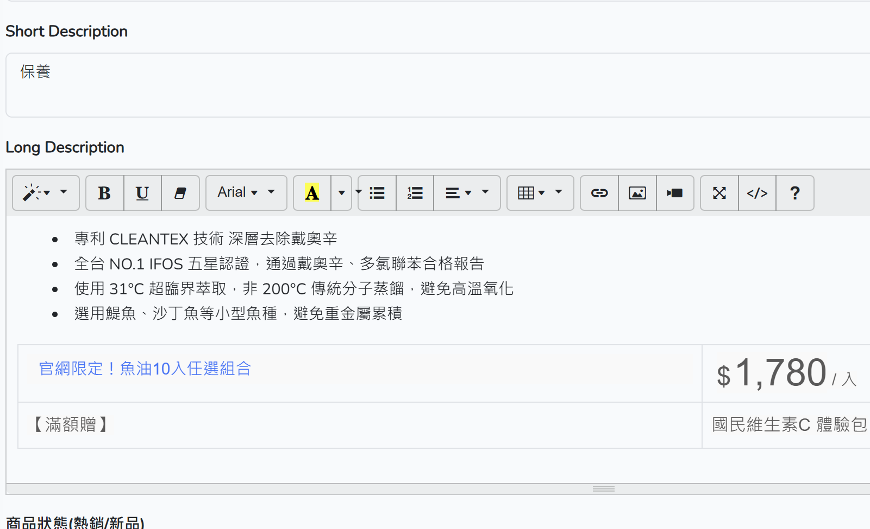
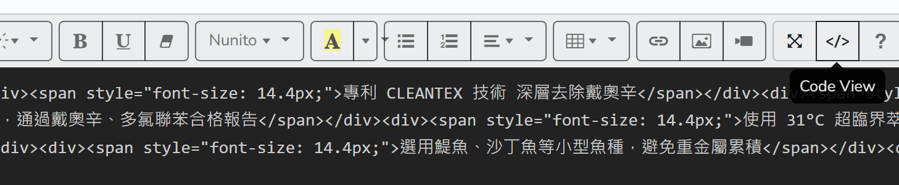
產品編輯頁面
文字編輯器
->可自動轉換html
->嵌入表格、排序等功能
圖片上傳與預覽
Code view

Slide 7
填入標題，若不會用到請移除此頁
說明文字說明文字ＡＡ
說明文字說明文字ＢＢ

Slide 8
填入標題，若不會用到請移除此頁

Slide 9
Thank you

